Slide 1
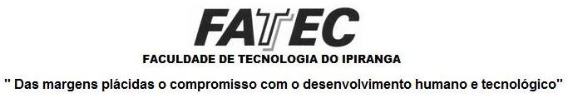
Engenharia de Software
Modelos Prescritivos de Processos
Parte II
Capítulo 3
Engenharia de Software
Roger Pressman
6a. Edição – McGrawHill

Slide 2
Mais Modelos de Processos de Software Evolucionários
Modelo RUP
Modelo Espiral
Modelo RAD
Outros Modelos
Profa. Dra. Ana Paula Gonçalves Serra - Engenharia de Software I

Slide 3
Modelo RUP (Rational Unified Process)

Slide 4
Modelo de Processo RUP
O RUP é um produto de processo (Rational - IBM);
Desenvolve software iterativamente;
Gerencia requisitos;
Utiliza arquitetura baseada em componentes;
Modela visualmente o software;
Verifica continuamente a qualidade do software;
Controla mudanças de software;
Profa. Dra. Ana Paula Gonçalves Serra - Engenharia de Software I

Slide 5
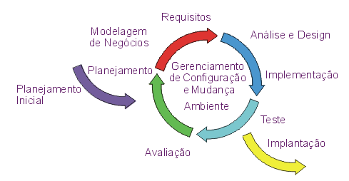
Conceito Básico do Modelo RUP
Processo Iterativo e Incremental
Profa. Dra. Ana Paula Gonçalves Serra - Engenharia de Software I

Slide 6
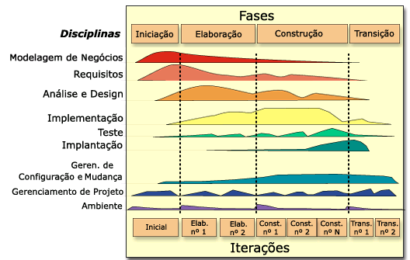
Modelo RUP
Profa. Dra. Ana Paula Gonçalves Serra - Engenharia de Software I

Slide 7
Modelo RUP
O modelo de processo de desenvolvimento RUP possui duas dimensões:
O eixo horizontal representa o tempo e demonstra os aspectos do ciclo de vida do processo (Aspecto Dinâmico).
O eixo vertical representa os fluxos essenciais do processo, que agrupa logicamente as atividades (Aspecto Estático).
Profa. Dra. Ana Paula Gonçalves Serra - Engenharia de Software I

Slide 8
Fases do RUP (Eixo Horizontal)
Fase de Iniciação (concepção)
Especifica a visão do produto final.
Objetivos Principais:
Estabelecer o escopo do software do projeto;
Discriminar os casos de uso críticos do sistema, os principais cenários de operação;
Estimar o custo do projeto inteiro;
Estimar riscos em potencial;
Preparar o ambiente para o projeto.
Profa. Dra. Ana Paula Gonçalves Serra - Engenharia de Software I

Slide 9
Fases do RUP (Eixo Horizontal)
Fase de Elaboração
Planeja as atividades necessárias e recursos exigidos. Especifica as características e projeta a arquitetura.
Objetivos Principais:
Assegurar que a arquitetura, os requisitos e os planos sejam estáveis o suficiente e que os riscos sejam suficientemente diminuídos a fim de determinar com segurança o custo e a programação para a conclusão do desenvolvimento;
Produzir um protótipo evolutivo dos componentes;
Estabelecer um ambiente de suporte.
Profa. Dra. Ana Paula Gonçalves Serra - Engenharia de Software I

Slide 10
Fases do RUP (Eixo Horizontal)
Fase de Construção
Constrói o produto.
Objetivos Principais:
Atingir a qualidade adequada com rapidez e eficiência;
Atingir as versões úteis (alfa, beta e outros versões de teste) com rapidez e eficiência;
Concluir a análise, o design, o desenvolvimento e o teste de todas as funcionalidades necessárias;
Decidir se o software, os locais e os usuários estão prontos para que o aplicativo seja implantado.
Profa. Dra. Ana Paula Gonçalves Serra - Engenharia de Software I

Slide 11
Fases do RUP (Eixo Horizontal)
Fase de Transição
Entrega, treina, apóia e mantém o produto.
Objetivos Principais:
Testar para validar o novo sistema em confronto com as expectativas do usuário;
Testar em operação paralela relativa a um sistema legado que está sendo substituído;
Converter bancos de dados operacionais;
Treinar usuários e equipe de manutenção;
Ajustar atividades, corrigir erros, etc.
Profa. Dra. Ana Paula Gonçalves Serra - Engenharia de Software I

Slide 12
Disciplinas do RUP (Eixo Vertical)
Disciplina de Modelagem de Negócios
Objetivos Principais:
Entender a estrutura e a dinâmica da organização na qual um sistema deve ser implantado;
Entender os problemas atuais da organização-alvo e identificar as possibilidades de melhoria;
Assegurar que os clientes, usuários e desenvolvedores tenham um entendimento comum da organização.
Profa. Dra. Ana Paula Gonçalves Serra - Engenharia de Software I

Slide 13
Disciplinas do RUP (Eixo Vertical)
Disciplina de Requisitos
Objetivos Principais:
Estabelecer e manter concordância com os clientes e outros envolvidos sobre o que o sistema deve fazer;
Oferecer aos desenvolvedores do sistema uma compreensão melhor dos requisitos do sistema;
Definir as fronteiras do sistema (ou delimitar o sistema);
Fornecer uma base para planejar o conteúdo técnico das iterações;
Fornecer uma base para estimar o custo e o tempo de desenvolvimento do sistema;
Definir uma interface de usuário para o sistema, focando nas necessidades e metas dos usuários.
Profa. Dra. Ana Paula Gonçalves Serra - Engenharia de Software I

Slide 14
Disciplinas do RUP (Eixo Vertical)
Disciplina de Análise e Design
Objetivos Principais:
Transformar os requisitos em um projeto do sistema a ser criado;
Desenvolver uma solução adequada para o sistema;
Profa. Dra. Ana Paula Gonçalves Serra - Engenharia de Software I

Slide 15
Disciplinas do RUP (Eixo Vertical)
Disciplina de Implementação
Objetivos Principais:
Definir a organização do código em termos de subsistemas de implementação organizados em camadas;
Implementar classes e objetos em termos de componentes;
Testar os componentes desenvolvidos como unidades.
Profa. Dra. Ana Paula Gonçalves Serra - Engenharia de Software I

Slide 16
Disciplinas do RUP (Eixo Vertical)
Disciplina de Teste
Objetivos Principais:
Localizar e documentar defeitos na qualidade do software;
Avisar de forma geral sobre a qualidade observada no software;
Validar as funções do software conforme projetadas;
Verificar se os requisitos foram implementados de forma adequada.
Profa. Dra. Ana Paula Gonçalves Serra - Engenharia de Software I

Slide 17
Disciplinas do RUP (Eixo Vertical)
Disciplina de Implantação
Objetivo Principal:
Descrever as atividades que garantem que o produto de software será disponibilizado a seus usuários finais.
Profa. Dra. Ana Paula Gonçalves Serra - Engenharia de Software I

Slide 18
Disciplinas do RUP (Eixo Vertical)
Disciplina de Gerência de Configuração e Mudança
Objetivo Principal:
Controlar mudanças feitas nos artefatos de um projeto e mantém a integridade deles.
Profa. Dra. Ana Paula Gonçalves Serra - Engenharia de Software I

Slide 19
Disciplinas do RUP (Eixo Vertical)
Disciplina de Gerência de Projeto
Objetivos Principais:
Fornecer um suporte para gerenciar projetos de software e gerenciamento de risco;
Fornecer diretrizes práticas para planejar, montar a equipe, executar e monitorar os projetos.
Profa. Dra. Ana Paula Gonçalves Serra - Engenharia de Software I

Slide 20
Disciplinas do RUP (Eixo Vertical)
Disciplina de Ambiente
Objetivo Principal:
Descrever as atividades para o desenvolvimento das diretrizes de suporte de um projeto. A meta das atividades dessa disciplina é oferecer à organização o ambiente de desenvolvimento de software — processos e ferramentas — que dará suporte à equipe de desenvolvimento.
Profa. Dra. Ana Paula Gonçalves Serra - Engenharia de Software I

Slide 21
Benefícios e Problemas do Modelo RUP
Benefícios
Como todo processo iterativo, o RUP suaviza os riscos e é maleável a mudanças que possam ocorrer;
O processo do modelo RUP possui uma ferramenta de apoio também chamada RUP, que pode ser configurada de acordo com a necessidade de cada empresa .
Problemas
Complexidade de suas fases e fluxos;
Indispensáveis para os profissionais capacitados no processo e ferramenta RUP.
Profa. Dra. Ana Paula Gonçalves Serra - Engenharia de Software I

Slide 22
Tipos de Aplicação
Por ser um processo versátil e ajustável, o processo de desenvolvimento RUP é usado por muitas empresas em diferentes tipos de aplicações e em grandes e pequenos projetos.
Profa. Dra. Ana Paula Gonçalves Serra - Engenharia de Software I

Slide 23
Modelo Espiral

Slide 24
Modelo Espiral
Características:
Engloba a natureza iterativa do modelo de Prototipação com aspectos sistemáticos e controlados do modelo Linear Sequencial (Cascata);
Fornece potencial para o desenvolvimento rápido de versões incrementais do software;
Durante as primeiras iterações, pode ser um modelo em papel ou protótipo;
Durante as últimas iterações, são produzidas versões cada vez mais completas.
Cada loop representa uma fase do processo de software. Dessa forma o loop mais interno pode estar relacionado à viabilidade do sistema; o próximo loop, a definição de requisitos; o próximo ao projeto e assim por diante.
Profa. Dra. Ana Paula Gonçalves Serra - Engenharia de Software I

Slide 25
Modelo Espiral
PLANEJAMENTO
ANÁLISE DE RISCO
COMUNICAÇÃO COM
O CLIENTE
ENGENHARIA
(Modelagem)
AVALIAÇÃO PELO
CLIENTE
(Implantação)
CONSTRUÇÃO E ENTREGA
Profa. Dra. Ana Paula Gonçalves Serra - Engenharia de Software I

Slide 26
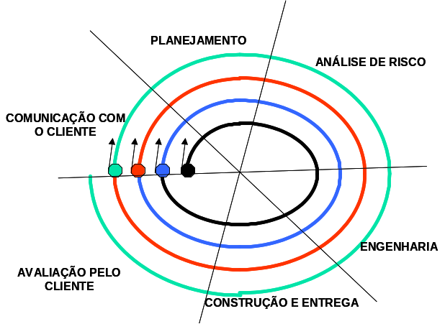

Modelo Espiral - Atividades
Comunicação com o cliente
Tarefas necessárias para estabelecer efetiva comunicação entre o desenvolvedor e o cliente.
Planejamento
Tarefas necessárias para definir recursos, prazos e outras informações relacionadas ao projeto.
Análise de risco
Tarefas necessárias para avaliar os riscos, tanto técnicos como gerenciais.
Profa. Dra. Ana Paula Gonçalves Serra - Engenharia de Software I

Slide 27
Modelo Espiral - Atividades
Engenharia
Tarefas necessárias para construir uma ou mais representações da aplicação.
Construção e Liberação
Tarefas necessárias para construir, testar, instalar e fornecer suporte ao usuário (ex: manual do usuário, treinamento, etc...)
Profa. Dra. Ana Paula Gonçalves Serra - Engenharia de Software I

Slide 28
Modelo Espiral - Atividades
Avaliação pelo Cliente
Tarefas para obter o feedback do cliente com base na avaliação do software durante a fase de engenharia e implementado na fase de construção e liberação.
Profa. Dra. Ana Paula Gonçalves Serra - Engenharia de Software I

Slide 29
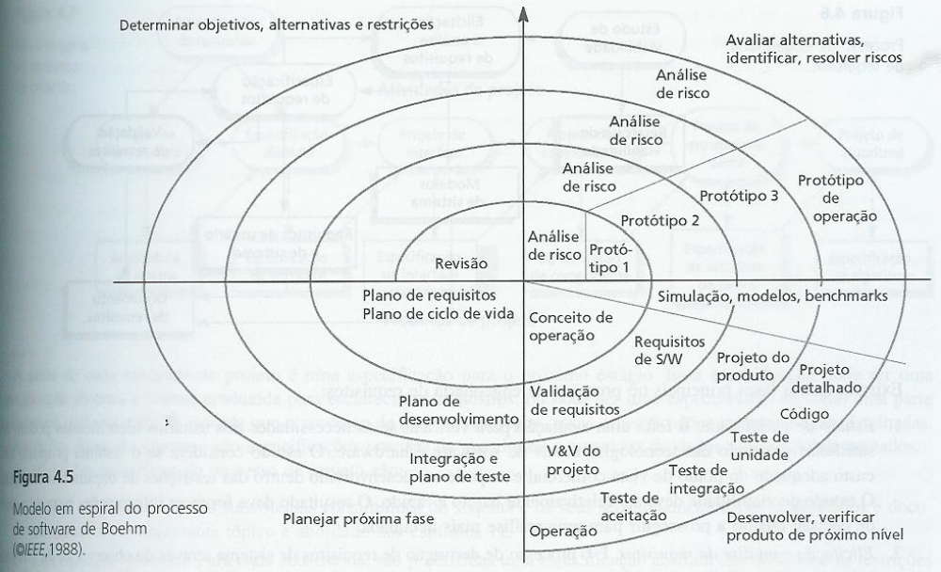
Visão Detalhada do Modelo Espiral
Engenharia de Software. Ian Sommerville, 8a. Ed. P.49
Profa. Dra. Ana Paula Gonçalves Serra - Engenharia de Software I

Slide 30
Modelo Espiral
Quando utilizar esse modelo?
Para softwares de grande porte;
Para softwares que possui riscos no seu desenvolvimento, pois estes podem ser reduzidos com o mecanismo de prototipação em cada estágio de evolução do produto.
Profa. Dra. Ana Paula Gonçalves Serra - Engenharia de Software I

Slide 31
Modelo Espiral
Problemas do modelo Espiral
Pode ser difícil convencer o cliente que a abordagem “evolutiva” é controlável;
Exige grande experiência na avaliação de riscos e depende dessa competência para obter sucesso;
Profa. Dra. Ana Paula Gonçalves Serra - Engenharia de Software I

Slide 32
Modelo RAD

Slide 33
Modelo RAD (Rapid Application Development)
Características:
É um modelo de processo de desenvolvimento de software incremental que enfatiza um ciclo de desenvolvimento extremamente curto (em média de 60 a 90 dias).
É uma adaptação “de alta velocidade” do modelo sequencial linear, mas com utilização de componentes.
Profa. Dra. Ana Paula Gonçalves Serra - Engenharia de Software I

Slide 34
Modelo RAD (Rapid Application Development)
Equipe n
Modelagem
Modelagem de negócio
Modelagem de dados
Modelagem de processo
Equipe 2
Modelagem
Modelagem de negócio
Modelagem de dados
Modelagem de processo
Construção
Reuso de componente
geração automática de código
testes
Comunicação
Planejamento
Construção
Reuso de componente
geração automática de código
testes
Equipe 1
Modelagem
Modelagem de negócio
Modelagem de dados
Modelagem de processo
Implantação
Integração
Entrega
Feedback
Construção
Reuso de componente
geração automática de código
testes
60 a 90 dias
Profa. Dra. Ana Paula Gonçalves Serra - Engenharia de Software I

Slide 35
Modelo RAD - Atividades
Comunicação
Tem como objetivo entender os problemas de negócio e as características de informação que o software precisa acomodar.
Planejamento
Tem como objetivo planejar como várias equipes de software podem trabalhar em paralelo em diferentes funções do sistema.
Profa. Dra. Ana Paula Gonçalves Serra - Engenharia de Software I

Slide 36
Modelo RAD - Atividades
Modelagem
Abrange três principais atividades:
  Modelagem de Negócio
    Visa responder as seguintes questões:
    1) Que informação dirige o processo de negócio?
    2) Que informação é gerada?
    3) Quem a gera?
    4) Para onde vai a informação?
    5) Quem a processa?
  Modelagem de dados
  O fluxo de informação definido na fase anterior é refinado em um conjunto de objetos de dados, que são necessários para suportar o negócio. São identificados os atributos de cada objeto e o relacionamento entre eles.
  Modelagem do Processo
  Os objetos de dados definidos na fase de modelagem de dados são transformados para se obter o fluxo de informação necessário para implementar uma função do negócio.
Profa. Dra. Ana Paula Gonçalves Serra - Engenharia de Software I

Slide 37
Modelo RAD - Atividades
Construção
Consiste no uso de técnicas de 4ª geração. Ao invés de criar software usando linguagens de programação convencionais, reusa componentes de programas existentes, quando possível ou cria componentes reutilizáveis e realiza testes.
Implantação
  Tem como objetivo a integração e implantação do sistema, além de estabelecer a base para iterações subsequentes, se necessárias.
Profa. Dra. Ana Paula Gonçalves Serra - Engenharia de Software I

Slide 38
Modelo RAD
Quando utilizar esse modelo?
As restrições de tempo impostas devem ter um mensurável (em média de 60-90 dias);
Se a aplicação de software pode ser modularizada de forma que cada função principal possa ser completada em menos de 3 meses;
Cada função principal pode ser tratada por uma equipe distinta e depois integrada para formar um todo.
Profa. Dra. Ana Paula Gonçalves Serra - Engenharia de Software I

Slide 39
Modelo RAD
Problemas do modelo RAD
Para projetos grandes, mas mensuráveis, o RAD exige recursos humanos suficientes para criar um número adequado de equipes;
Exige comprometimento da equipe de desenvolvimento e clientes com as atividades continuamente rápidas;
Se o sistema não puder ser adequadamente modularizado, a construção dos componentes pode ser problemática;
Não é apropriado para riscos técnicos elevados. Por exemplo: alto grau de interoperabilidade, nova tecnologia, ...
Profa. Dra. Ana Paula Gonçalves Serra - Engenharia de Software I

Slide 40
Modelo RAD
Tipos de Aplicação
Qualquer tipo de Aplicação que possa ser modularizado, pois caso contrário a construção de componentes será problemática;
Qualquer tipo de aplicação mensurável (em média de 60-90 dias), com número de recursos humanos adequados mensurável (em média de 60-90 dias);
Qualquer aplicação que não possua riscos técnicos elevados.
Profa. Dra. Ana Paula Gonçalves Serra - Engenharia de Software I

Slide 41
Outros Modelos
Modelo Baseado em Componentes
Modelo de Desenvolvimento Concorrente
Modelo de Métodos Formais
Modelo de Técnicas de 4ª. Geração

Slide 42
Conclusão de Processo
Os modelos de processos apresentados devem ser adaptados para uso de equipes de projeto de software, pois todos possuem pontos fortes e fracos. Para isso, pode-se utilizar ferramentas que apóiem o processo de desenvolvimento, conhecidas como ferramentas CASE.
Profa. Dra. Ana Paula Gonçalves Serra - Engenharia de Software I

Slide 43
Copyright © 2007 - 2014 Profa. Ana Paula Gonçalves Serra.
Todos direitos reservados. Reprodução ou divulgação total ou parcial deste documento é expressamente proibido sem o consentimento formal, por escrito, da Profa. Ana Paula Gonçalves Serra.
Profa. Dra. Ana Paula Gonçalves Serra - Engenharia de Software I

